Slide 1
Разработка системы автоматического развертывания микросервисных приложений в облачной инфраструктуре на основе алгоритма комбинаторной оптимизации
магистерская диссертация Смирнова А.Б.,
Направление подготовки: 1УТСм-01-21 Управление в технических системах
Научный руководитель: Маслов Е.А.
к.т.н.

Slide 2
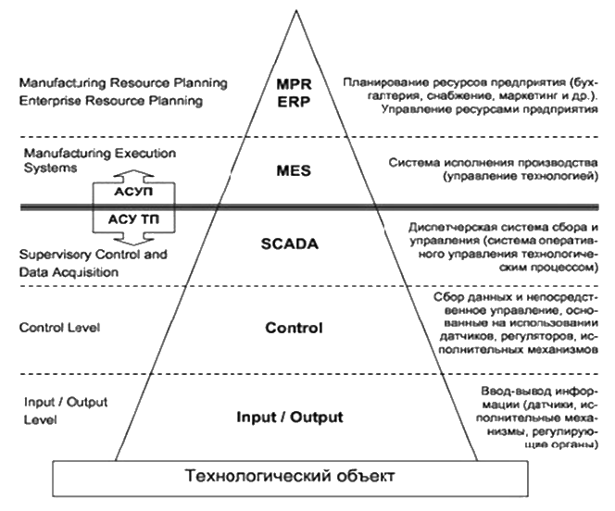
Актуальность темы
На данный момент нет готовых программных решений управления использованием ресурсов серверов на уровне АСУ ТП

Slide 3
Цель работы
Цель работы: минимизация количества задействованных виртуальных и физических серверов при распределении программных компонентов на серверной инфраструктуре.
Объект исследования: инфраструктура развертывания программного обеспечения на физических и виртуальных серверах центра обработки данных АО «Северсталь-инфоком».
Предмет исследования: методы оптимизации автоматического развертывания микросервисных приложений на серверах.

Slide 4
Задачи
Для достижения поставленной цели в работе поставлены следующие задачи:
Проанализировать существующие решения по развертыванию ПО на серверных фермах. Провести патентный обзор.
Рассмотреть существующие алгоритмы оптимизации, разработать математическую модель системы, адаптировать алгоритмы и реализовать симулятор системы для выбора наиболее подходящего алгоритма оптимизации.
Реализовать систему автоматического развертывания ПО, провести экспериментальные исследования работы системы.
Выполнить технико-экономическое обоснование проекта.

Slide 5
Научная новизна
Научная новизна работы заключается в применении генетического алгоритма при решении задачи оптимального распределения программного обеспечения на серверах и разработке функций этого алгоритма:
скрещивания;
мутации;
функции приспособленности.

Slide 6



Анализ известных решений
5

Slide 7
Перевозка руды

Slide 8

Математическая модель
$$\begin{aligned}минимизировать k= \sum_{i=1}^{n}{y_{i}} \\ при условии\sum_{j=1}^{n}{w_{j}}x_{ij}≤c_{i}y_{i}, i∈N=\left\{1, .…, n\right\} \\ \sum_{i=1}^{n}{x_{ij}=1,}j∈N\end{aligned}$$
$$y_{i}= \left\{\begin{matrix}1, если i сервер используется \\ 0, если i сервер не используется\end{matrix}\right\}, i∈N$$
$$x_{ij}= \left\{\begin{matrix}1, если сервис j добавлен на сервер i \\ 0, если сервис j не добавлен на сервер i\end{matrix}\right\}, i∈N$$

Slide 9
Алгоритмы решения NP-полной задачи
Алгоритм BFD (наилучший подходящий с упорядочиванием) –простейший алгоритм упаковки.
Генетический алгоритм – аналог естественного отбора в природе.
Алгоритм имитации отжига – аналог процесса образования в веществе кристаллической структуры с минимальной энергией при охлаждении.

Slide 10
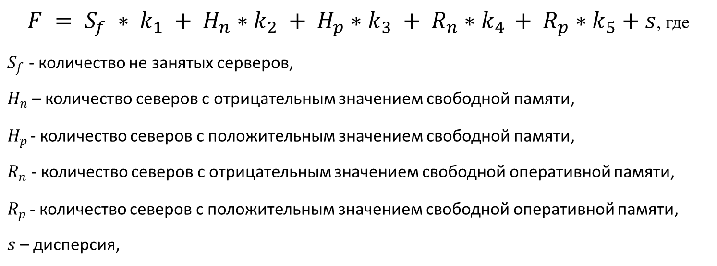
Функция приспособленности
$F = S_{f} ∗ k_{1} + H_{n}∗k_{2} + H_{p}∗k_{3} + R_{n}∗k_{4} + R_{p}∗k_{5}+s$, где
$S_{f}$ - количество не занятых серверов,
$H_{n}$ – количество северов с отрицательным значением свободной памяти,
$H_{p}$ - количество северов с положительным значением свободной памяти,
$R_{n}$ - количество северов с отрицательным значением свободной оперативной памяти,
$R_{p}$ ­- количество северов с положительным значением свободной оперативной памяти,
$s$ – дисперсия,
Метод селекции – усечением, тип скрещивания – многоточечное, вероятность применения оператора мутации – 0,3

Slide 11
Функция скрещивания

Slide 12
Результаты сравнения алгоритмов
Название алгоритма | Время работы алгоритма, с
Алгоритм BFD | 0,0022
Алгоритм имитации отжига | 0,2365
Генетический алгоритм | 1,2631
Название алгоритма | Вероятность ошибочного решения
Алгоритм BFD | 0
Алгоритм имитации отжига | 0,07
Генетический алгоритм | 0,01
Название алгоритма | % свободных серверов
Кол-во сервисов | 0 | 5 | 10 | 15 | 20 | 25 | 30 | 35 | 40 | 45 | 50
Алгоритм BFD | 100 | 60 | 40 | 20 | 0 | 0 | 0 | 0 | 0 | 0 | 0
Алгоритм имитации отжига | 100 | 60 | 60 | 60 | 60 | 40 | 40 | 40 | 0 | 0 | 0
Генетический алгоритм | 100 | 60 | 60 | 60 | 60 | 60 | 40 | 40 | 0 | 0 | 0

Slide 13
Результаты сравнения работы алгоритмов на тестовой выборке

Slide 14
Результаты сравнения работы алгоритмов на тестовой выборке

Slide 15
Результаты сравнения работы алгоритмов на тестовой выборке

Slide 16
Результаты сравнения работы алгоритмов на тестовой выборке

Slide 17
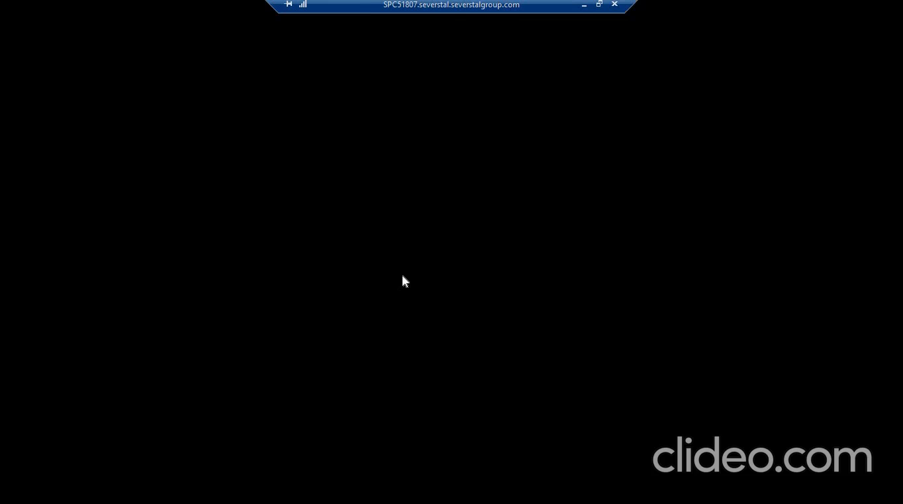
Работа системы

Slide 18
Расчет экономической эффективности
Применение разработанной системы позволило сократить количество задействованных физических/виртуальных машин в облачной инфраструктуре предприятия на 13%.
Трудоёмкость работ по проекту
Экономическая эффективность проекта
Руководитель: 1,5 чел/часа
Капитальные затраты: 267 116 рублей
Разработчик: 97 чел/часов
Срок окупаемости: 5,75 месяцев
Ежегодная экономия: 274 143 рублей

Slide 19

Итоги работы
Осуществлён анализ известных подходов и систем. Проведён патентный обзор.
Разработана математическая модель системы и выбран алгоритм решения поставленной задачи.
Разработано система автоматического развертывания приложений.
Подготовлено технико-экономическое обоснование проекта.
Результаты внедрения системы на предприятии:
Применение на предприятии подтверждено актом внедрения
Выступления на мероприятиях с материалами ВКР:
Международная научно-практическая конференция «Роль и место биомедицинской техники в современной медицине», Вологда, 2018 г.
V Всероссийская научно-практическая конференция «Современные информационные технологии. Теория и практика», Череповец, 2019 г.

